Slide 1
Ou est sloth
By Arya

Slide 2
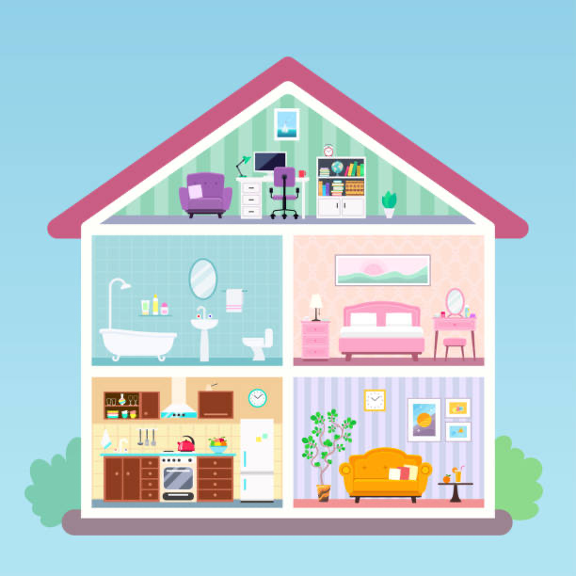
Sloth est sur la toit sur la Maison

Slide 3
La sloth est sur dans Le frigo dans la cuisine

Slide 4
La sloth est sur l’ordinateur dans le bureau

Slide 5
La sloth est sur Le sofa dans le salon

